Slide 1
Prvi roditeljski sastanak u Gimnaziji Petra Preradovića šk. god. 2017./2018
Ravnateljica: Jasminka Viljevac, prof. matematike i fizike
Virovitica, 14. 9. 2017.

Slide 2
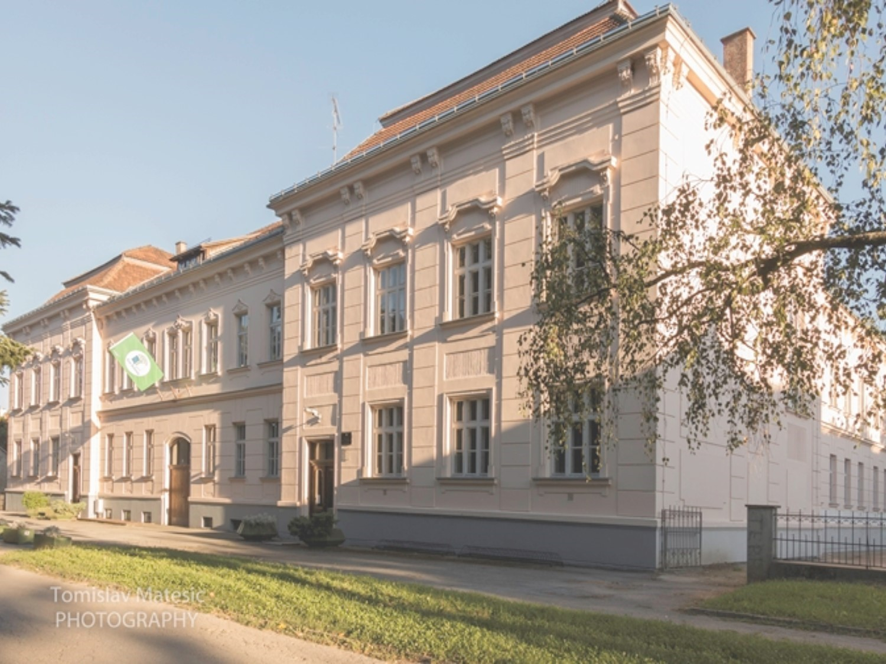
G

Slide 3
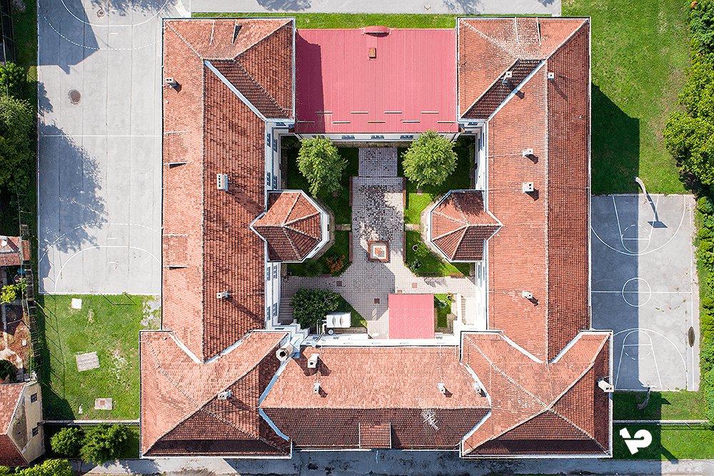
http://virovitica.info/gimnazija-petra-preradovica-virovitica-2

Slide 4
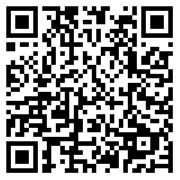





Za VIŠE INFORMACIJA…
  Gimnazija Petra Preradovića
  Trg bana Josipa Jelačića 16
  33000 Virovitica
  +385 33 722 711
  www.gimnazija-ppreradovica-vt.skole.hr
ZAJEDNO I KVALITETNO = ZADOVOLJNI I USPJEŠNI!
gimnazija-ppreradovica-vt.skole.hr gimazija.ppreradovica.vt GimnazijaPP gimnazijapp
gimnazija-ppreradovica-vt.skole.hr gimazija.ppreradovica.vt GimnazijaPP gimnazijapp

Slide 5
GIMNAZIJA PETRA PRERADOVIĆA IZVODI NASTAVNI PLAN I PROGRAM…
  opće gimnazije
  jezične gimnazije
  prirodoslovno-matematičke gimnazije
OBRAZOVANJE U SVIM PROGRAMIMA TRAJE 4 GODINE I ZAVRŠAVA POLAGANJEM DRŽAVNE MATURE
gimnazija-ppreradovica-vt.skole.hr gimazija.ppreradovica.vt GimnazijaPP gimnazijapp
gimnazija-ppreradovica-vt.skole.hr gimazija.ppreradovica.vt GimnazijaPP gimnazijapp

Slide 6
Državna matura
Srednje obrazovanje učenika gimnazijskih programa obrazovanja završava polaganjem državne mature.
Državna matura ima uporište u Zakonu o odgoju i obrazovanju i Pravilniku o polaganju državne mature
Dodatno se ispiti još reguliraju pravilima o provođenju ispita

Slide 7
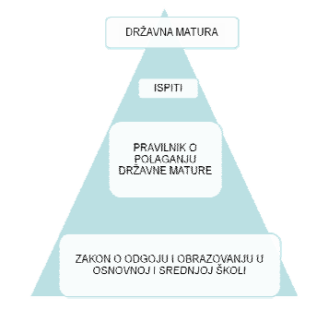

Slide 8
Državna matura
Cilj državne mature je provjera i vrjednovanje postignutih znanja i sposobnosti učenika, stečenih obrazovanjem prema propisanim općeobrazovnim nastavnim planovima i programima

Slide 9
 | OPĆA GIMNAZIJA |  |  |  | JEZIČNA GIMNAZIJA |  |  |  | PRIRODOSLOVNO- MATEMATIČKA GIMNAZIJA
Predmet/razred | I. | II. | III. | IV. | I. | II. | III. | IV. | I. | II. | III. | IV.
Hrvatski jezik | 4 | 4 | 4 | 4 | 4 | 4 | 4 | 4 | 4 | 4 | 4 | 4
Strani jezik - prvi | 3 | 3 | 3 | 3 | 4 | 4 | 5 | 5 | 3 | 3 | 3 | 3
Strani jezik - drugi | 2 | 2 | 2 | 2 | 4 | 3 | 4 | 4 | - | - | - | -
Latinski jezik | 2 | 2 | - | - | 2 | 2 | - | - | 2 | 2 | - | -
Glazbena umjetnost | 1 | 1 | 1 | 1 | 1 | 1 | 1 | 1 | 1 | 1 | - | -
Likovna umjetnost | 1 | 1 | 1 | 1 | 1 | 1 | 1 | 1 | 1 | 1 | - | -
Psihologija | - | 1 | 1 | - | - | - | 2 | - | - | - | 1 | -
Logika | - | - | 1 | - | - | - | 1 | - | - | - | 1 | -
Filozofija | - | - | - | 2 | - | - | - | 2 | - | - | - | 2
Sociologija | - | - | 2 | - | - | - | 2 | - | - | - | 1 | -
Povijest | 2 | 2 | 2 | 3 | 2 | 2 | 2 | 2 | 2 | 2 | 2 | 2
Zemljopis | 2 | 2 | 2 | 2 | 2 | 2 | 1 | 2 | 2 | 2 | 2 | 2
Matematika | 4 | 4 | 3 | 3 | 3 | 3 | 3 | 3 | 5 | 5 | 6 | 6
Fizika | 2 | 2 | 2 | 2 | 2 | 2 | - | - | 3 | 3 | 3 | 3
Kemija | 2 | 2 | 2 | 2 | 2 | 2 | 2 | 2 | 2 | 2 | 2 | 2
Biologija | 2 | 2 | 2 | 2 | 2 | 2 | 2 | 2 | 2 | 2 | 2 | 2
Informatika | 2 | - | - | - | - | 2 | - | - | 3 | 3 | 3 | 3
Politika i gospodarstvo | - | - | - | 1 | - | - | - | 1 | - | - | - | 1
Tjelesna i zd. kultura | 2 | 2 | 2 | 2 | 2 | 2 | 2 | 2 | 2 | 2 | 2 | 2
Izborna nastava | - | 2 | 2 | 2 | - | - | - | - | - | - | - | -
Vjeronauk - Etika | 1 | 1 | 1 | 1 | 1 | 1 | 1 | 1 | 1 | 1 | 1 | 1
UKUPNO: | 32 | 33 | 33 | 33 | 32 | 33 | 33 | 32 | 33 | 33 | 33 | 33
NASTAVNI
PLAN
-
SATI
TJEDNO
gimnazija-ppreradovica-vt.skole.hr gimazija.ppreradovica.vt GimnazijaPP gimnazijapp
gimnazija-ppreradovica-vt.skole.hr gimazija.ppreradovica.vt GimnazijaPP gimnazijapp
Ukupno 32 33 33 33 32 33 33 32 33 33 33 33

Slide 10
Nacionalni centar
za vanjsko vrednovanje obrazovanja
Nastavni planovi i programi za gimnazije i strukovne škole
Ispitni katalozi za državnu maturu

Slide 11
ŠTO ĆE SE ISPITIVATI?
ISPITI
ISPITNI KATALOZI
NASTAVNI PLAN I PROGRAM

Slide 12
NCVVO
Ispite provodi Nacionalni centar za vanjsko vrednovanje obrazovanja u suradnji sa školama.
Državna se matura sastoji od obveznoga i izbornoga dijela.
Obvezni se dio državne mature sastoji od ispita iz : hrvatskoga jezika, matematike i stranoga jezika.
Izborni predmet bilo koji predmet iz gimnazijskog programa

Slide 14
6 izbornih
predmeta

Slide 15
Državna matura
Ispite kojima pristupa u sklopu obveznoga dijela državne mature pristupnik može polagati na jednoj od dviju razina i to: A – višoj razini i B – osnovnoj razini.
Iz izbornoga dijela državne mature pristupnik bira predmete koje će polagati, a u jednome roku može birati najviše šest izbornih predmeta.

Slide 16
Državna matura
Ispiti državne mature polažu se u ljetnome i jesenskome ispitnom roku.
Učenici nakon položenih obveznih ispita dobivaju Svjedodžbu o položenoj državnoj maturi, a za položene ispite iz izbornog dijela Potvrdu o položenim ispitima državne mature

Slide 18
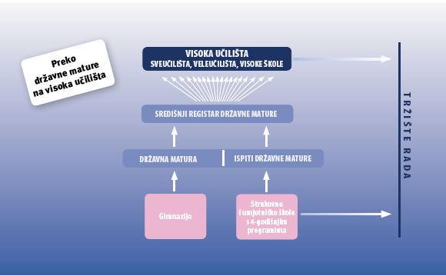

Slide 19
Osvrt na upise 2016./17., ljetni rok
Većina učenika upisala je svoj prvi izbor.
Upisali su Sveučilišta u Zagrebu, Osijeku, Rijeci, Splitu i Zadru.
Od studija, tu su:
Informacijski sustavi i Poslovni sustavi (6 učenika),
Elektrotehnika i informacijska tehnologija i Računarstvo i Elektrotehnika (10 učenika),
Medicina (5 učenika), Medicinsko laboratorijska dijagnostika, Fizioterapija,
Matematika (6 učenika),
Strojarstvo (5 učenika), Građevinarstvo (4 učenika),
Učiteljski studij i predškolski odgoj (8 učenika),
Glumačka akademija (2 učenika),
Hrvatski jezik i književnost i Pedagogija, Njemački jezik i književnost, Arhitektura i urbanizam, Pravo, Poslovna ekonomija, Promet, Kroatistika, Engleski jezik i književnost i Njemački jezik i književnost, Hrvatski jezik i književnost, Japanski jezik i kultura i Povijest, Upravni studij, Poslovna ekonomija: Financije i računovodstvo, Poduzetništvo, Menadžment, Marketing, Međunarodno poslovanje; Engleski jezik i književnost, Filozofija, Anglistika, Francuski jezik i književnost, Španjolski jezik i književnost, Njemački jezik i književnost, Kemija i inženjerstvo materijala, Politologija, Vojno vođenje i upravljanje, Aeronautika - modul vojni pilot, Farmacija, Antropologija, Germanistika, Informacijske znanosti, Povijest, Sociologija, Geodezija i geoinformatika, Grafička tehnologija, Nutricionizam, Fizika, Geologija, Menadžment.

Slide 20
Jedan dio učenika je među 3 posto najboljih u Republici Hrvatskoj po rezultatima državne mature i po rang listama upisa na fakultete.
Učenica Lucija Relić, 4.d, je među 20 najboljih u državi po riješenosti ispita (Fizika 100%, Matematika 99%, svečani prijem kod ministrice)

Slide 21
Rad s učenicma
Redovna nastava u petodnevnom radnom tjednu sa sedam nastavnih sati
Izborna nastava u općoj gimnaziji
Fakultativna nastava poslije redovne (sedmi, osmi i deveti sat)
Izvannastavne aktivnosti
Izvanučionične nastve
Projekti

Slide 22
Fakultativne nastave
Talijanski jezik
Likovna umjetnost
Geografija rizika i klimatske promjene
Linearna funkcija i vektori u eksperimentima
Funkcije u prirodoslovlju
Biološki sustavi i matematika
Biologija s kemijom u životnim procesima
Fizikalna kemija
Fizikalni eksperimenti
Informatika u multimediji i dizajnu

Slide 23

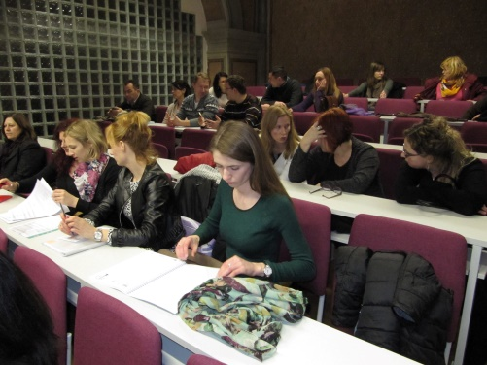
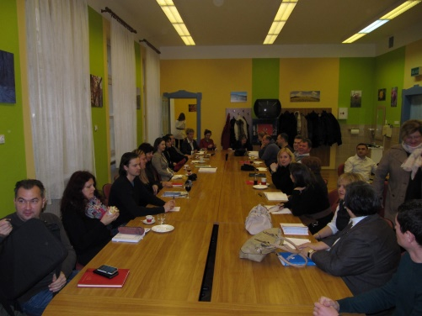
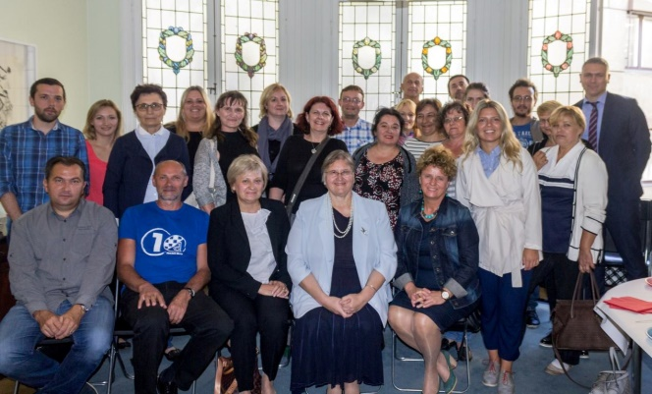
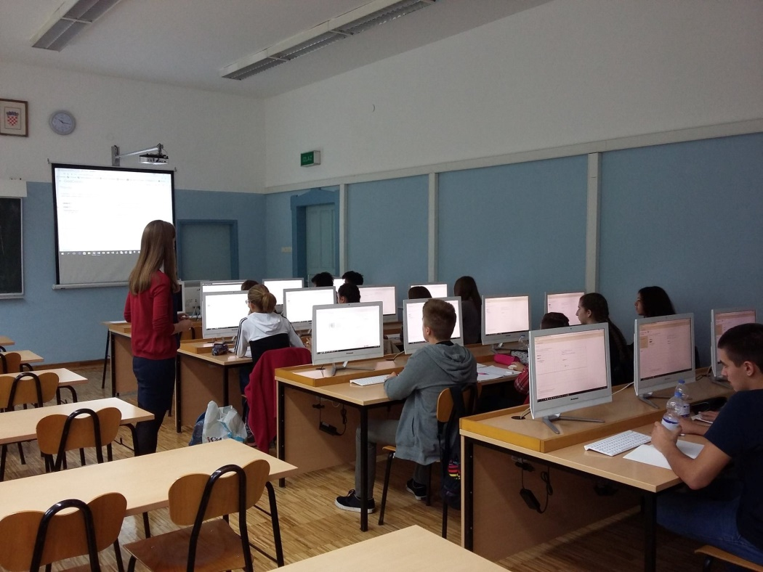
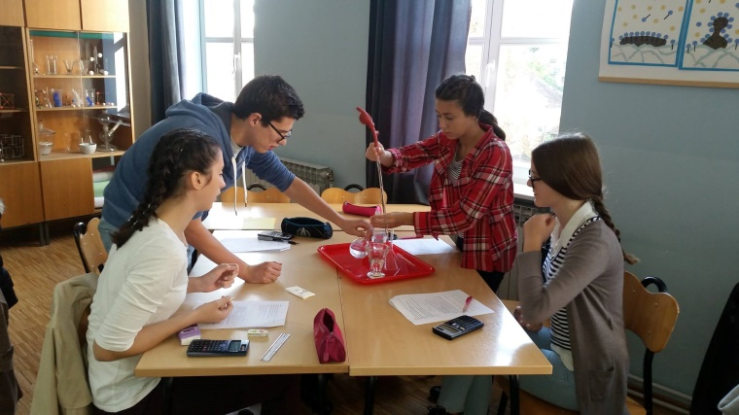
    Zajedno kroz prirodoslovlje
gimnazija-ppreradovica-vt.skole.hr gimazija.ppreradovica.vt GimnazijaPP gimnazijapp
gimnazija-ppreradovica-vt.skole.hr gimazija.ppreradovica.vt GimnazijaPP gimnazijapp

Slide 24
Izvanučionične i terenske nastave
29. rujna svi učenici prvih razreda odlaze na cjelodnevnu terensku nastavu u Park prirode Papuk (oko 80 kuna)
11. 11. (subota) organiziramo odlazak na Interliber i posjet Muzeju suvremene umjetnosti (oko 110 kn)
Ostale projektne i izvanučionične nastave učenici dogovaraju s nastavnicima koji će ih organizirati, napraviti plan i program rada, zadaće za učenike i predložiti Nastavničkom vijeću i Školskom odboru u Kurikulumu škole i GPP

Slide 25
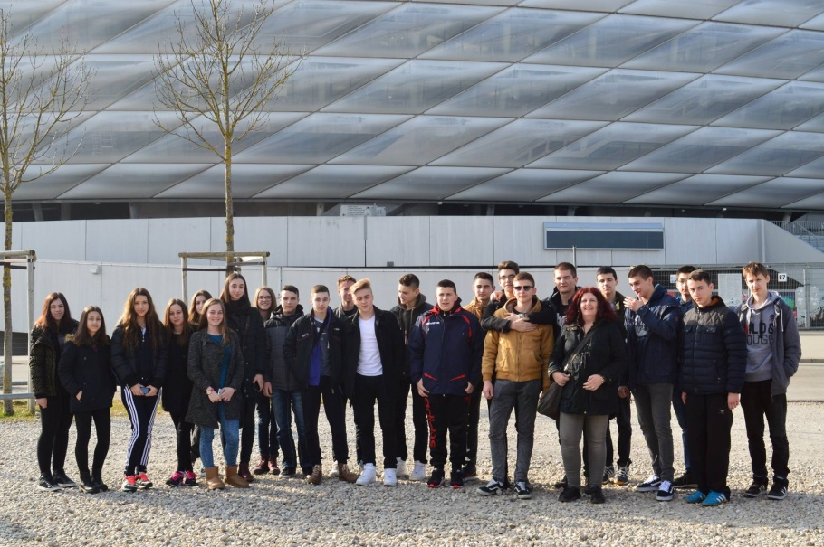
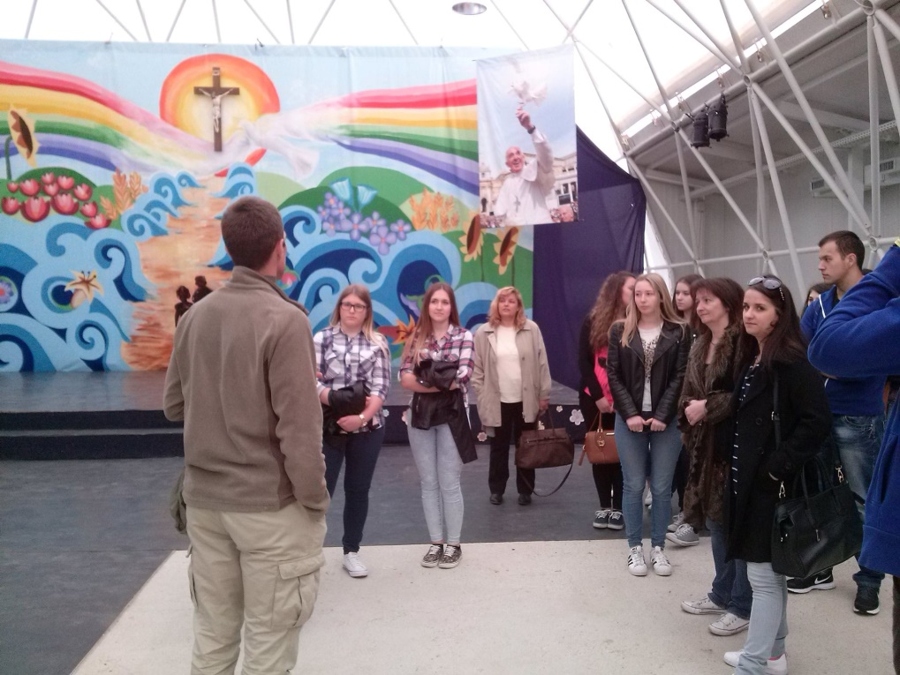
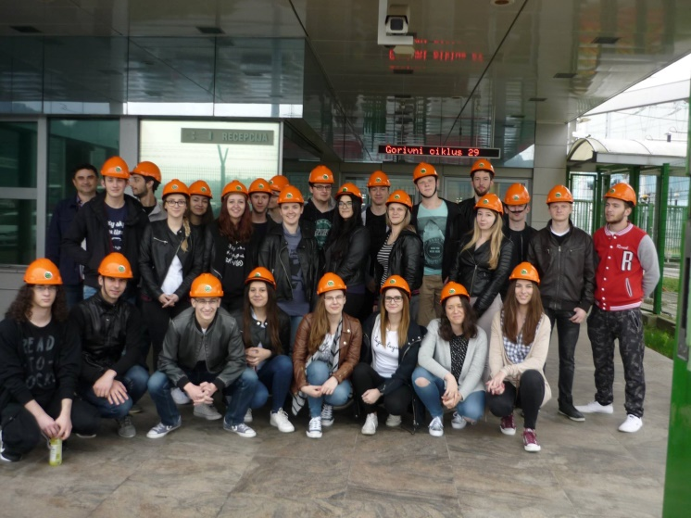
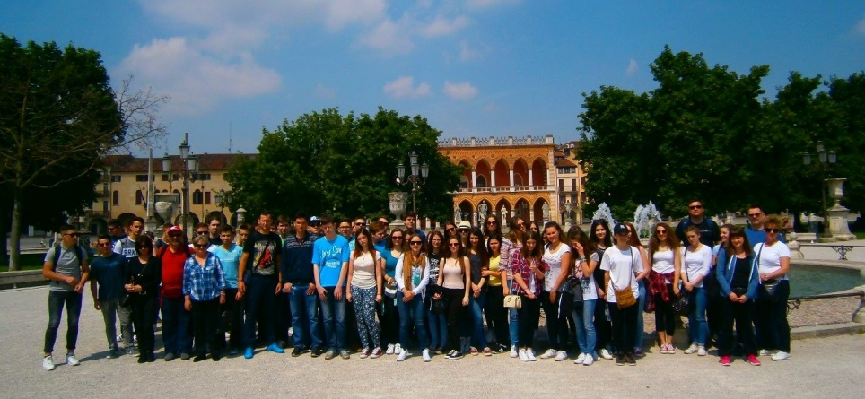
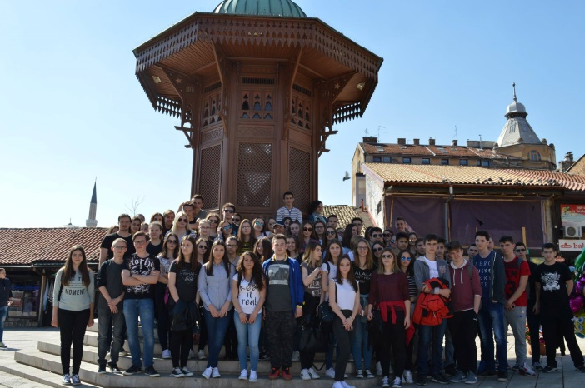
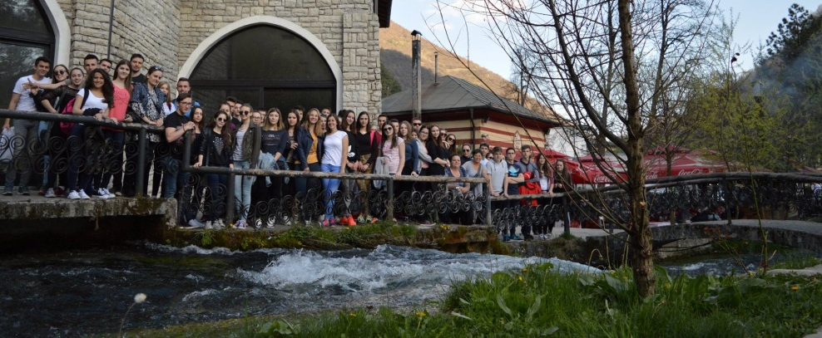
    Izvanučioničke nastave
gimnazija-ppreradovica-vt.skole.hr gimazija.ppreradovica.vt GimnazijaPP gimnazijapp
gimnazija-ppreradovica-vt.skole.hr gimazija.ppreradovica.vt GimnazijaPP gimnazijapp

Slide 26
Projekti
e – Škola
Darujmo vrijeme za dobra djela
Eko škola
Pasch inicijativa
Budi Stempatičan
Projekti energetske učinkovitosti
Projekti osnivača Virovitičko-podravske županije
Projekti škole

Slide 27
Školski projekti

Slide 28
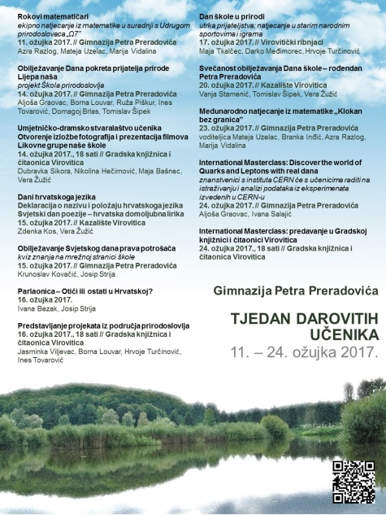
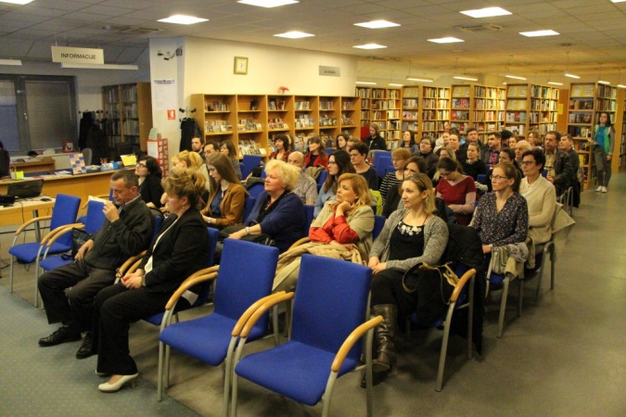
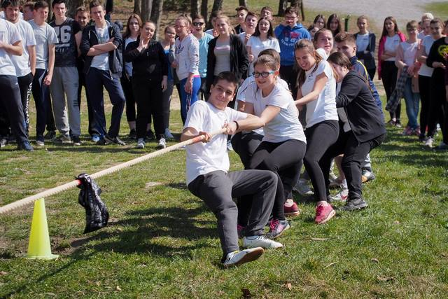
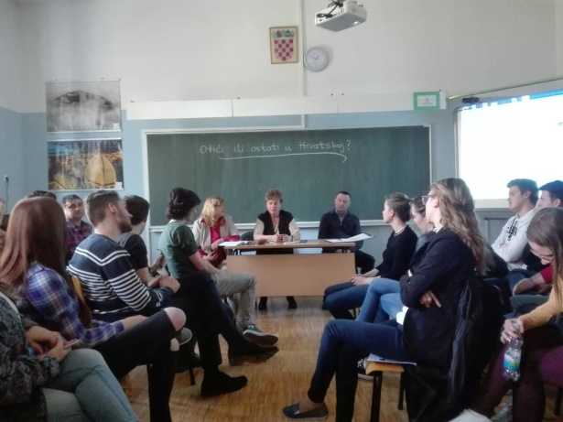
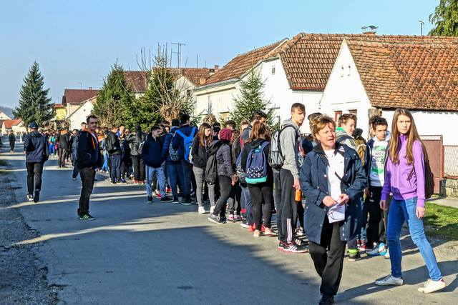
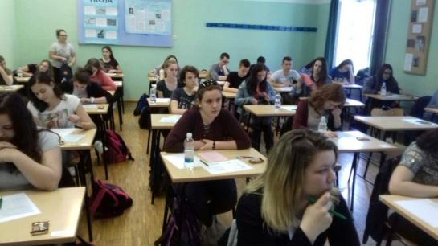
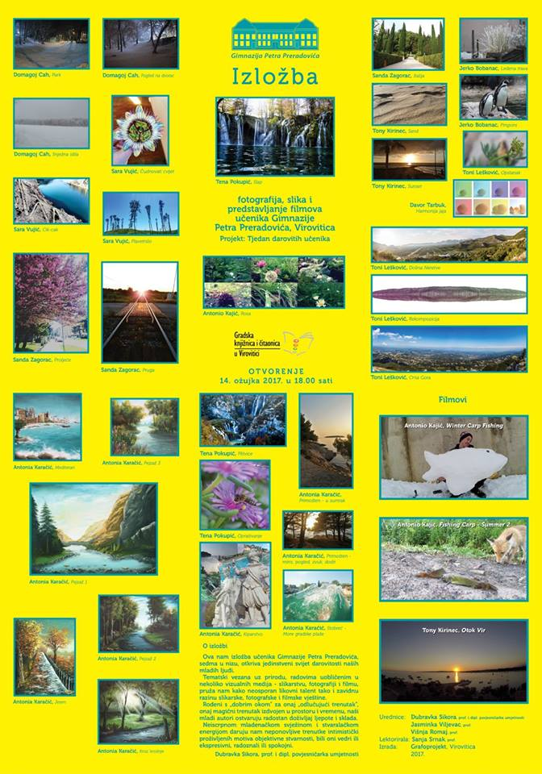
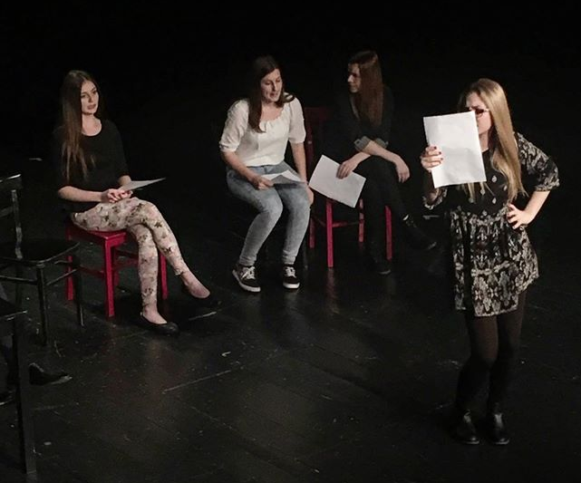
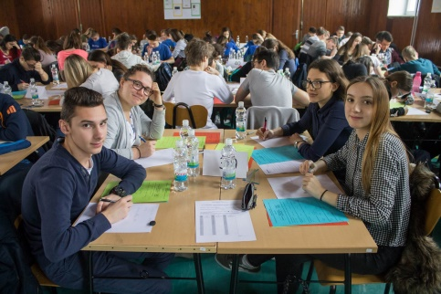
    Tjedan darovitih učenika
gimnazija-ppreradovica-vt.skole.hr gimazija.ppreradovica.vt GimnazijaPP gimnazijapp
gimnazija-ppreradovica-vt.skole.hr gimazija.ppreradovica.vt GimnazijaPP gimnazijapp

Slide 29
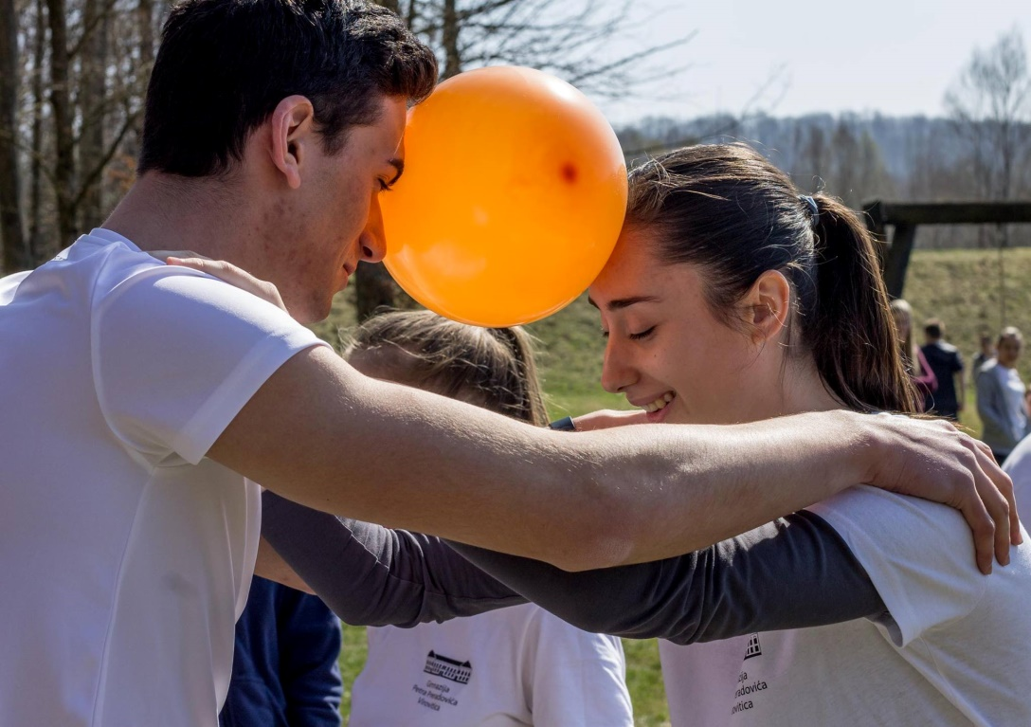
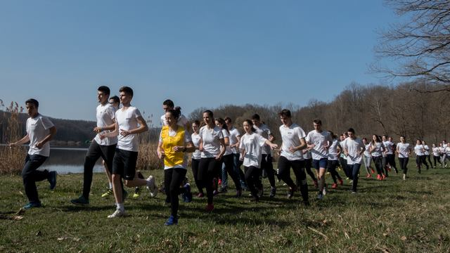
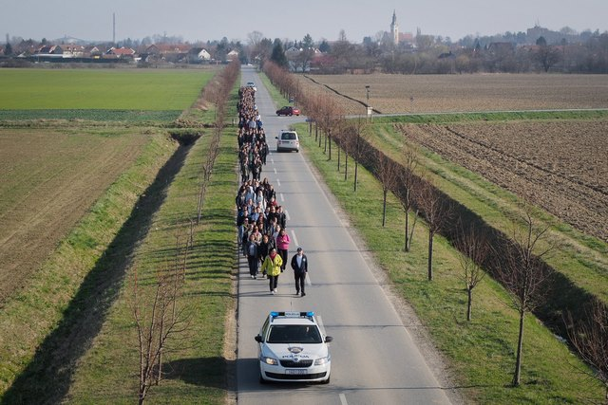
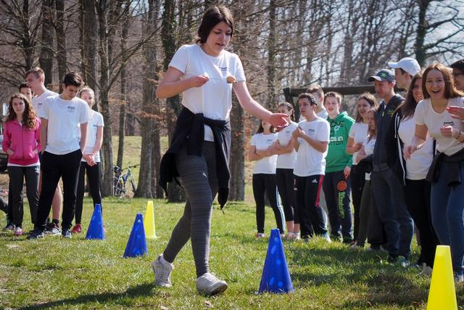
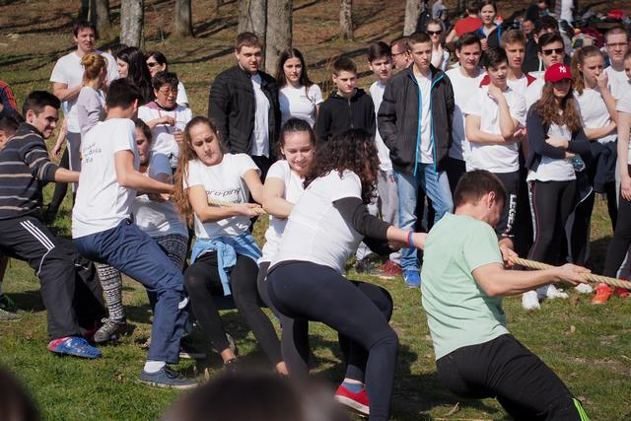
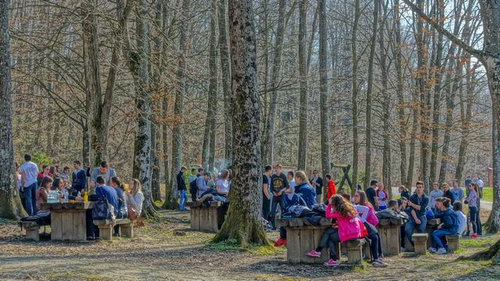
    Dan škole u prirodi – šk. god. 2016./2017.
gimnazija-ppreradovica-vt.skole.hr gimazija.ppreradovica.vt GimnazijaPP gimnazijapp
gimnazija-ppreradovica-vt.skole.hr gimazija.ppreradovica.vt GimnazijaPP gimnazijapp

Slide 30
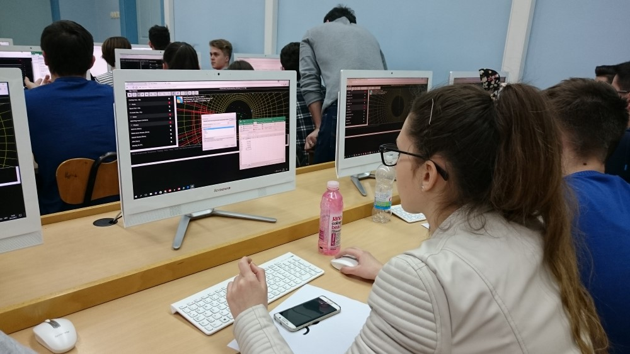
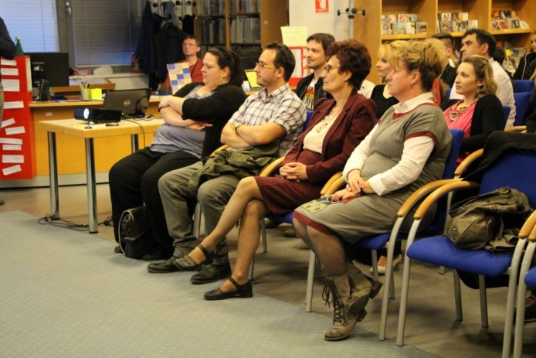
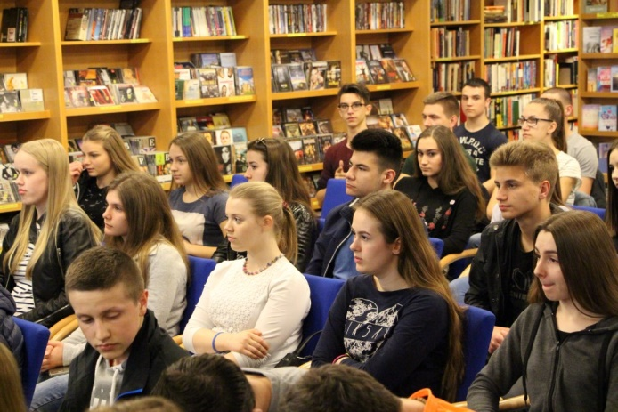
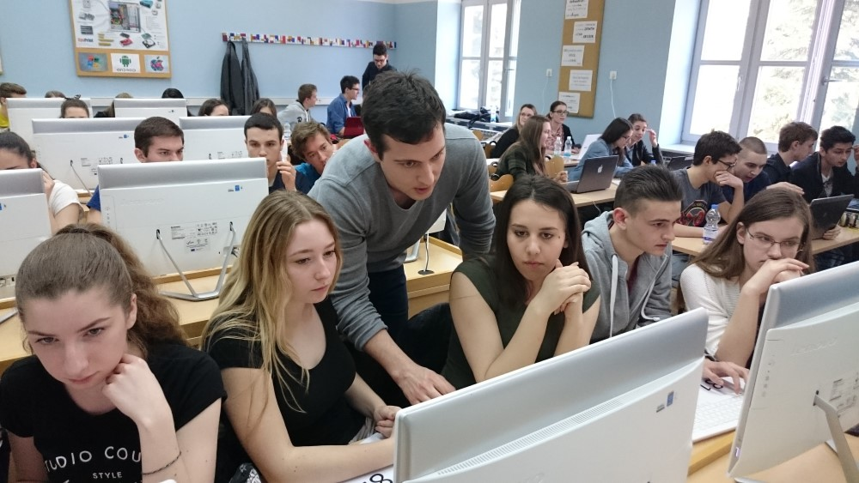
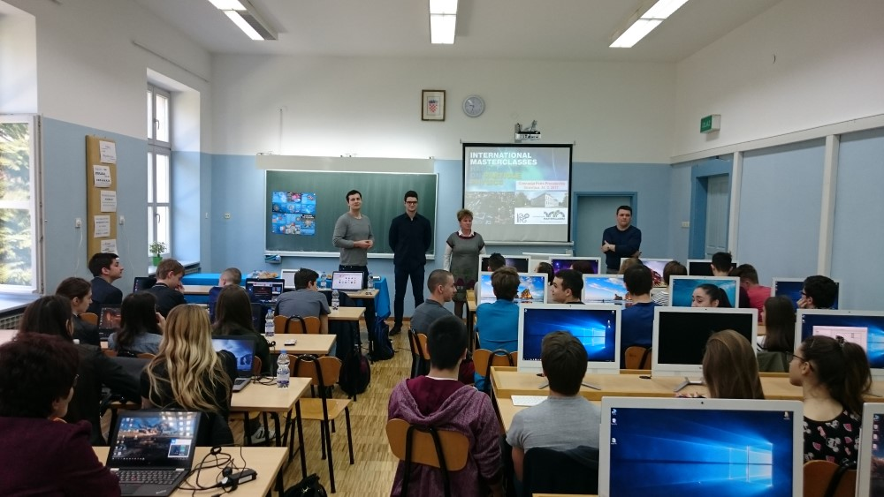
    Masterclass
gimnazija-ppreradovica-vt.skole.hr gimazija.ppreradovica.vt GimnazijaPP gimnazijapp
gimnazija-ppreradovica-vt.skole.hr gimazija.ppreradovica.vt GimnazijaPP gimnazijapp

Slide 32
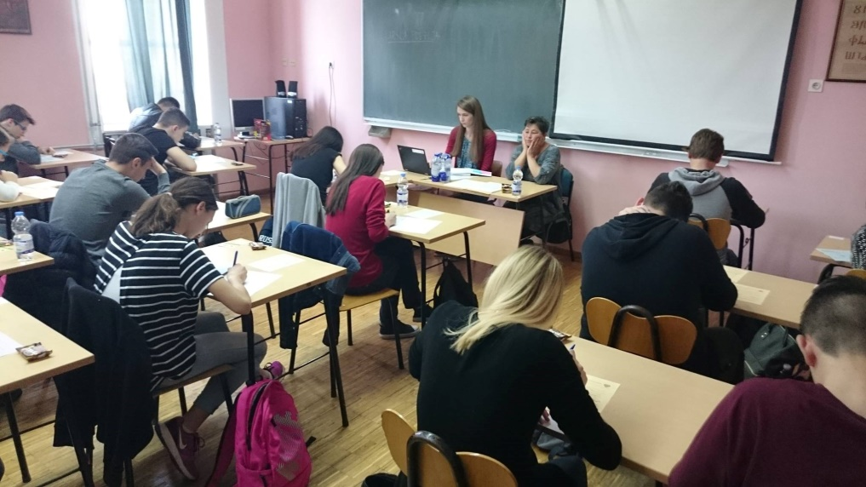
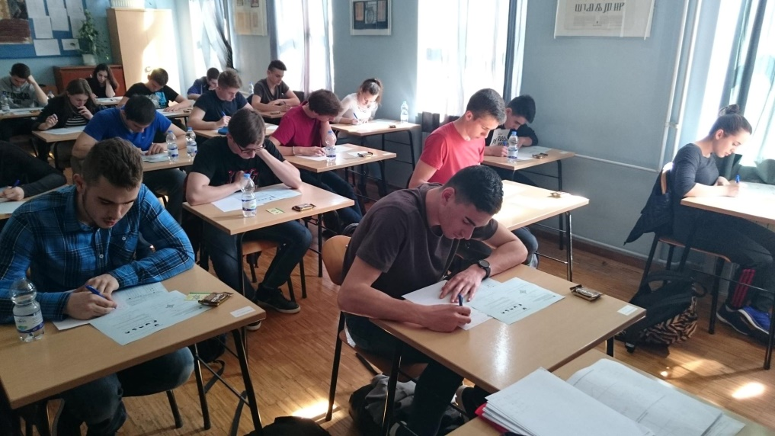
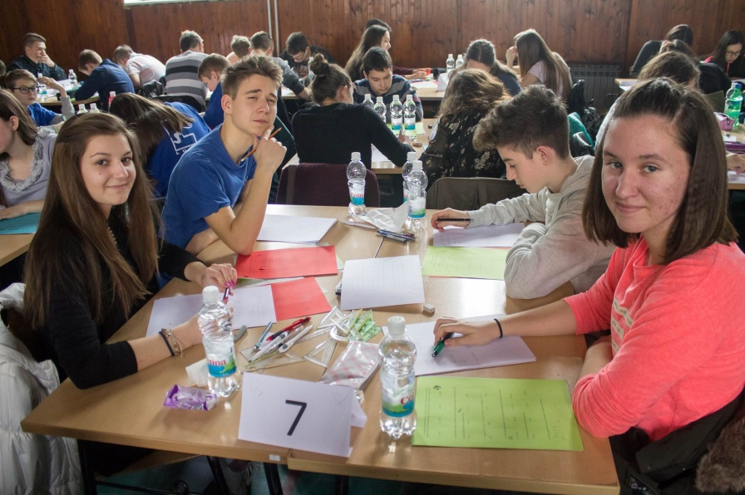
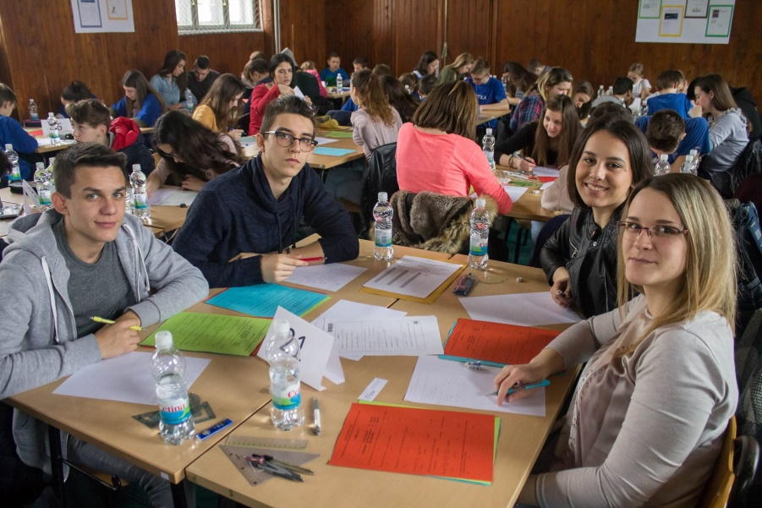

    Matematička natjecanja
gimnazija-ppreradovica-vt.skole.hr gimazija.ppreradovica.vt GimnazijaPP gimnazijapp
gimnazija-ppreradovica-vt.skole.hr gimazija.ppreradovica.vt GimnazijaPP gimnazijapp

Slide 33
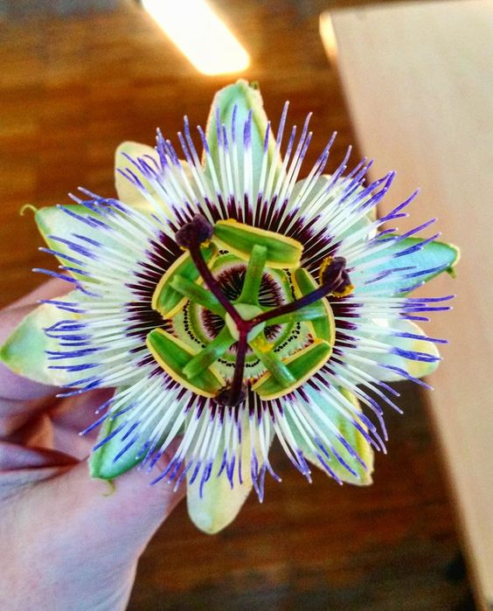
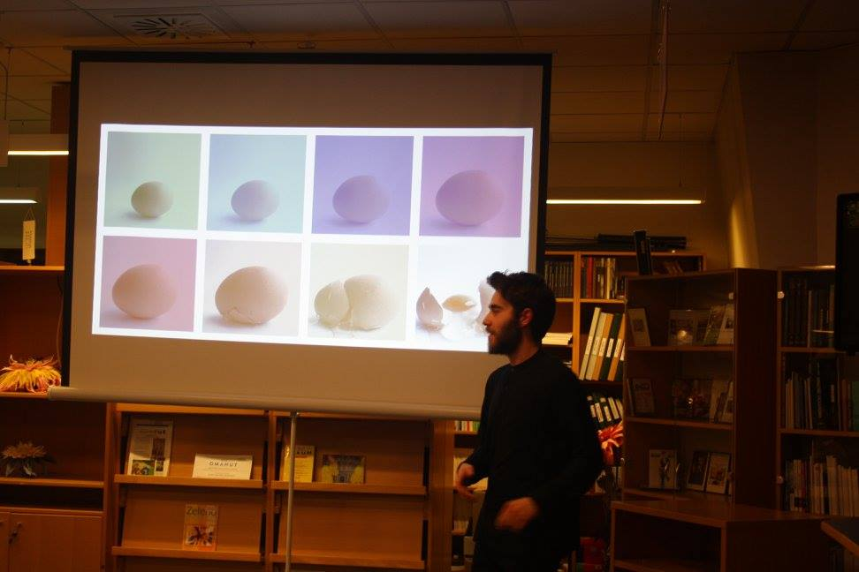
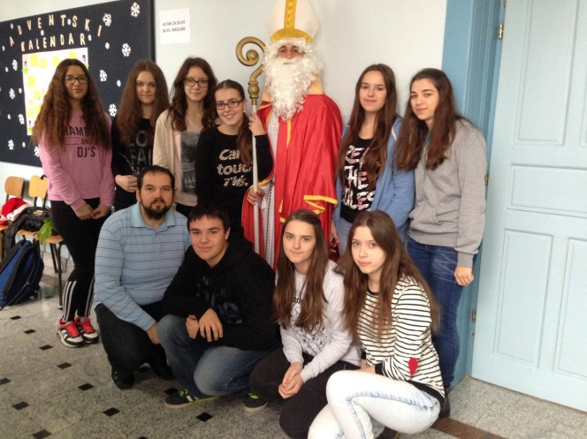
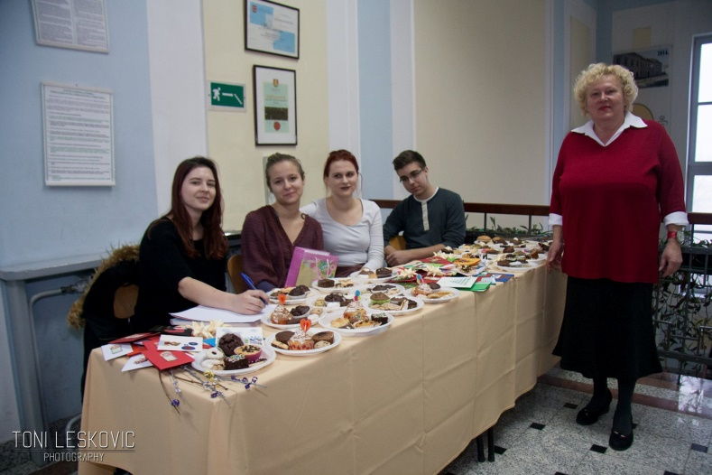
    Likovna družina
gimnazija-ppreradovica-vt.skole.hr gimazija.ppreradovica.vt GimnazijaPP gimnazijapp
gimnazija-ppreradovica-vt.skole.hr gimazija.ppreradovica.vt GimnazijaPP gimnazijapp

Slide 34
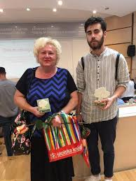
Oskar znanja
Davor Tarbuk, učenik 4. b razreda, mentorica prof. Dubravka Sikora

Slide 35
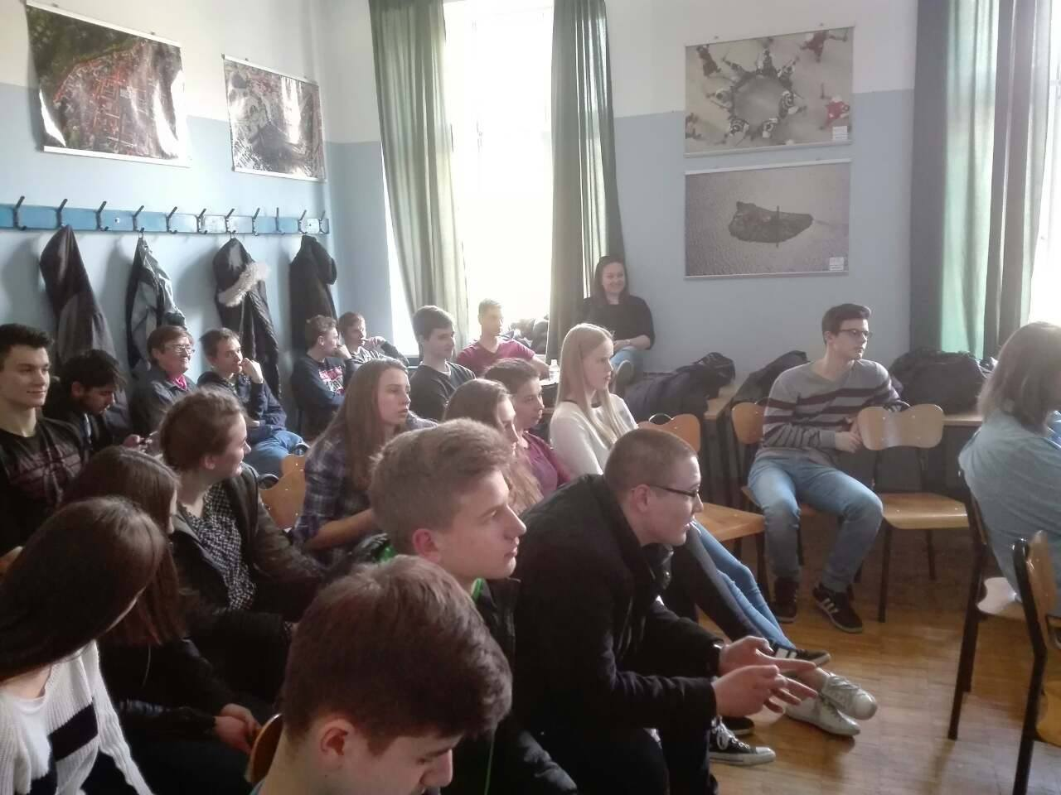
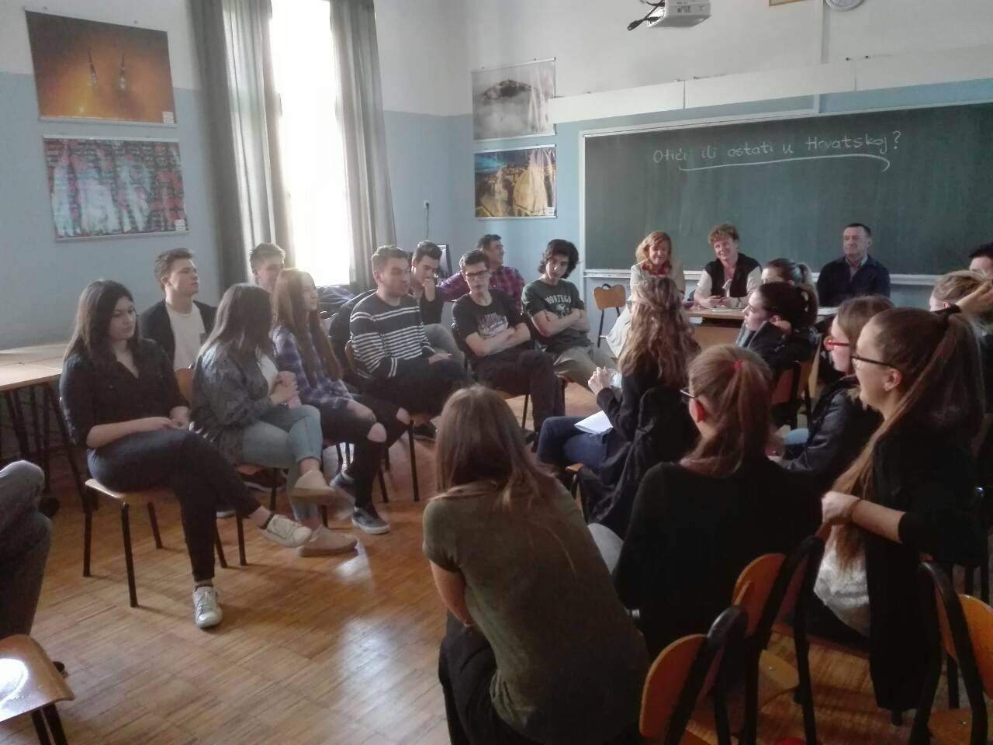

    Parlaonica – Otići ili ostati u Hrvatskoj?
gimnazija-ppreradovica-vt.skole.hr gimazija.ppreradovica.vt GimnazijaPP gimnazijapp
gimnazija-ppreradovica-vt.skole.hr gimazija.ppreradovica.vt GimnazijaPP gimnazijapp

Slide 36
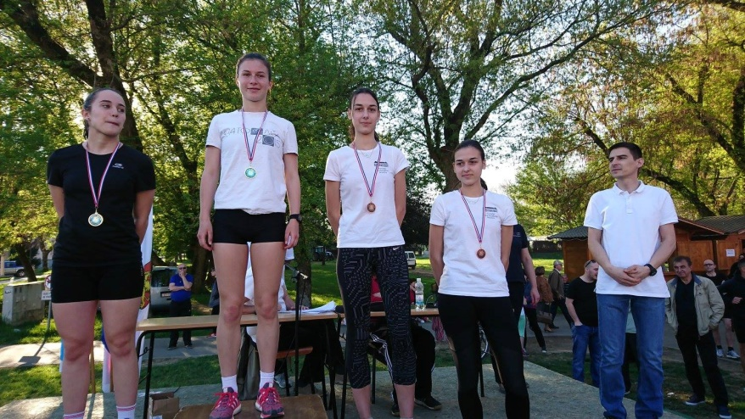
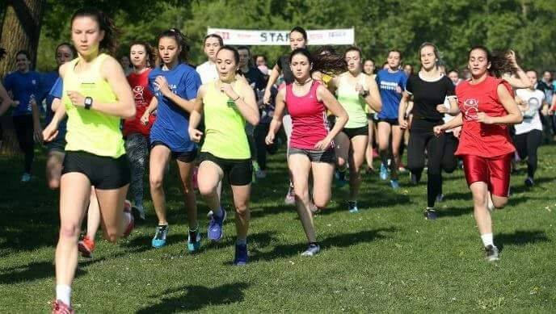
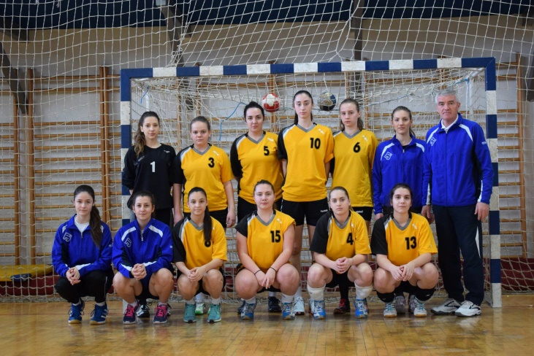



    Sport
gimnazija-ppreradovica-vt.skole.hr gimazija.ppreradovica.vt GimnazijaPP gimnazijapp
gimnazija-ppreradovica-vt.skole.hr gimazija.ppreradovica.vt GimnazijaPP gimnazijapp

Slide 37






    Školske priredbe
gimnazija-ppreradovica-vt.skole.hr gimazija.ppreradovica.vt GimnazijaPP gimnazijapp
gimnazija-ppreradovica-vt.skole.hr gimazija.ppreradovica.vt GimnazijaPP gimnazijapp

Slide 38





    Eko-škola
gimnazija-ppreradovica-vt.skole.hr gimazija.ppreradovica.vt GimnazijaPP gimnazijapp
gimnazija-ppreradovica-vt.skole.hr gimazija.ppreradovica.vt GimnazijaPP gimnazijapp

Slide 39





    PASCH projekt
gimnazija-ppreradovica-vt.skole.hr gimazija.ppreradovica.vt GimnazijaPP gimnazijapp
gimnazija-ppreradovica-vt.skole.hr gimazija.ppreradovica.vt GimnazijaPP gimnazijapp

Slide 40
Zahvaljujem vam na strpljenu
ZAJEDNO I KVALITETNO
=
ZADOVOLJNI I USPJEŠNI!

